Slide 1

Performances laitières
A - FACTEURS DE VARIATION
Anthony Letort
ISARA 2A
UE Analyse des conduites d’élevage

Slide 2
Intro - Courbe de lactation théorique
45
Phase ascendante : 6 à 8 semaines
Phase de plateau ou « pic » : 4 semaines
Phase descendante : 32 semaines
Total : 305 jours
L/j
40
35
30
25
20
15
10
Période
de tarissement :
8 semaines
5
0
1
4
8
12
16
20
24
28
32
36
40
44
48
52
semaines

Slide 3
Performances laitières - Facteurs de variation
I. Étapes de la lactation
II. La traite / les mammites
III. L’arbre de décision

Slide 4
Performances laitières - Facteurs de variation
I. Étapes de la lactation
I.1. La mise-bas
I.2. Le début de lactation
I.3. Bilan des points critiques du début de lactation
I.4. La phase descendante
I.5. La période sèche
I.6. La première lactation

Slide 5
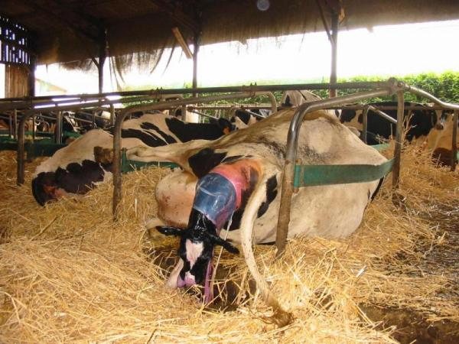
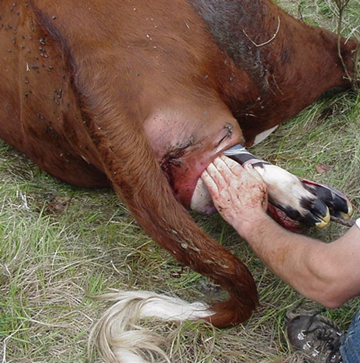
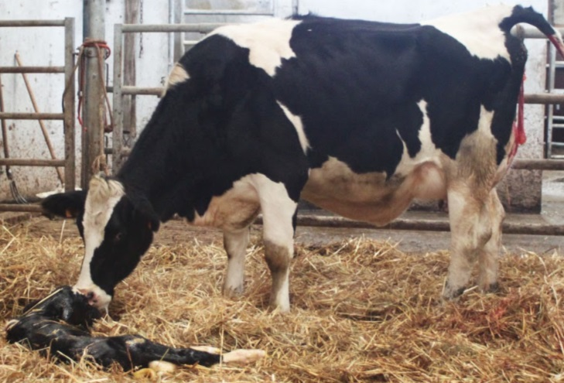
La mise bas
Problèmes possibles
Dystocie
Tératologie
Difficulté de vêlage (dystocie, carence en énergie ou en Mg)
Non délivrance (facteur de métrite)
Importance de la morphologie de la mère et du jeune
Mère : bassin large, entraînement régulier à la marche (musculature)
Jeune : tête profilée et épaules étroites

Slide 6
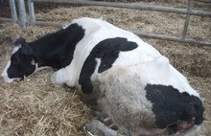
Mise-bas et lactation
Tout problème à la mise-bas pénalise le début de lactation
Fatigue musculaire (difficulté de vêlage)
Fièvre (métrite)
Difficulté à se mouvoir
Cycle aggravateur si acétonémie
Sous-alimentation
Réduction de la production laitière
Mobilisation excessive des réserves

Slide 7
Le risque d’acétonémie (cétose)
« fièvre de lait »
Lipomobilisation intense : trop de triglycérides arrivent au foie
Le cycle de Krebs est saturé
La voie des cétones prend le relai : le sang s’enrichit en acétone
L’acétonémie rend l’animal apathique (« syndrome de la vache couchée »)
Conséquences sur les performances laitières
1 cétose clinique = 10 cétoses subcliniques non vues
Une cétose subclinique = 340 à 450 L de lait en moins sur la lactation

Slide 8
Performances laitières - Facteurs de variation
I. Étapes de la lactation
I.1. La mise-bas
I.2. Le début de lactation
I.3. Bilan des points critiques du début de lactation
I.4. La phase descendante
I.5. La période sèche
I.6. La première lactation

Slide 9
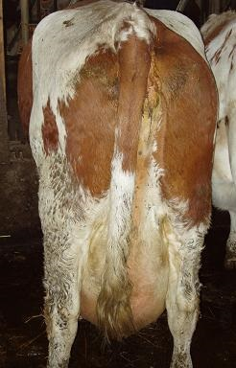
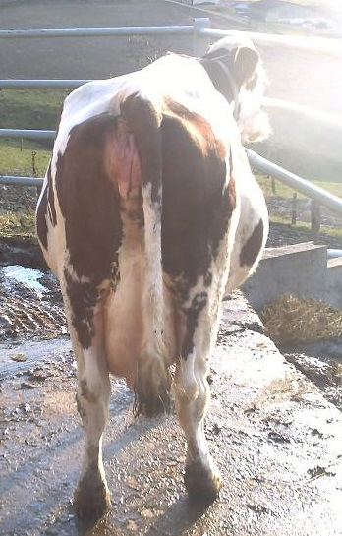
Le début de lactation
Le rumen est de taille réduite
Le rumen a été compressé par le fœtus
Le rumen met 50 jours à reprendre son volume maximal
Le rumen perdre + de volume si manque d’appétit en fin de gestation
6 semaines minimum

Slide 10
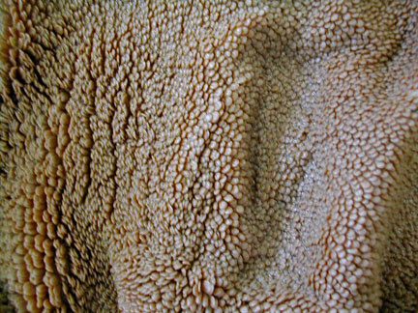
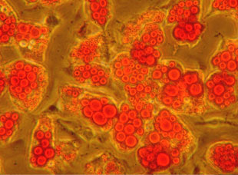
Le début de lactation
Le rumen doit également retrouver un nombre maximal de papilles
Une partie des papilles ruminales disparait pendant le tarissement car l’alimentation est moins riche en sucre
Et l’écosystème ruminal doit être adapté à la ration du début de lactation
Une ration souvent riche en sucres rapidement fermentescibles (« ccé »)

Slide 11
Le développement des papilles ruminales
(Dirksen et al, 1985)
% surface maximale de papilles ruminales
Régime avec concentré pendant le tarissement
100 %
Régime sans concentré pendant le tarissement
50 %
Jours par rapport à la mise bas
-50
0
14
28
42
Si régime sans concentrés en fin de gestation
La surface maximale de papilles est atteinte 6 semaines après mise-bas
Fréquence élevée des cétoses cliniques
Savoir d’une cétose clinique = 10 cétoses subcliniques non vues
Une cétose subclinique = 340 à 450 L de lait en moins

Slide 12
Le rumen se prépare au tarissement
RUMEN
Ingestion stimulée
(capacité d’ingestion maximale)
Absorption rapide des AGV
(papilles ruminales développées)
Ecosystème microbien adapté et entretenu
Au tarissement :
Foin grossier
Mais foin de qualité
50% de fourrages communs avec la lactation
Des stimulations d’ingestion quotidiennes
Au moins 40 kg de ccé /VL sur les 3 dernières semaines de gestation

Slide 13
Conséquence : le déficit du début de lactation
Les 50 premiers jours, le rumen n’a pas encore repris ses aptitudes optimales
La femelle ne peut pas satisfaire la demande énergétique mammaire
Elle est donc en déficit énergétique pendant au moins 50 jours
Elle puise dans ces réserves adipeuses

Slide 14
Le déficit énergétique des 50 premiers jours
PL
Déficit énergétique systématique
Déficit acceptable : 180 UFL
-
+
Apports alimentaires
Reprise d’état
Le rumen retrouve ses aptitudes
La production laitière diminue naturellement par réduction du nombre de cellules mammaires productrices
Temps
Balance énergétique =
l’énergie issue de l’alimentation
– l’énergie nécessaire à la production laitière

Slide 15
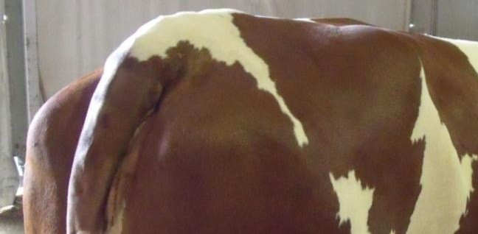
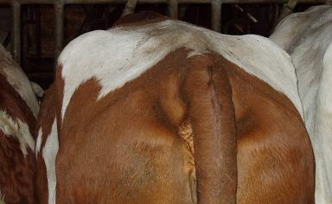
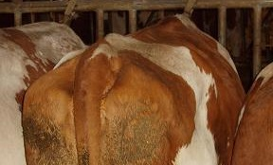
La note d’état corporel comme indicateur
J60 : pic de lactation
3,5
J0 : vêlage
3
2,5
2
NEC

Slide 16
Le déficit énergétique peut devenir sévère
PL
Déficit énergétique élevé à causes de deux mécanismes indépendants
1 - La demande mammaire est excessive car la sélection laitière est poussée
-
Apports alimentaires
2 – les apports alimentaires sont réduits car :
Le rumen est de volume insuffisant
L’ingestion est réduite (manque de stimulation, vache grasse, pb loco)
La paroi ruminale n’absorbe pas assez les AGV
La ration est très insuffisante
Temps

Slide 17
L’immunodépression induite
Le stress de la mise-bas induit une immunodépression passagère
Les infections mammaires acquises au tarissement peuvent se réveiller
Ce sont 80% des mammites aujourd’hui
Les déficits énergétiques sévères augmentent l’immunodépression
Vidange utérine ralentie (métrite plus fréquente)
Sensibilité à toutes les pathologies
Convalescence longue
Colostrum médiocre
Bilan : des réformes plus fréquentes en cas de déficit énergétique sévère

Slide 18
La santé du foie et le début de lactation
La migration d’eau dans la lumière des alvéoles dépendant du lactose
50g de lactose produit = 900 g d’eau qui migre
Le lactose est produit dans sa totalité dans la mamelle en condensant du glucose et du galactose
80% du glucose provient de la néoglucogénèse hépatique
Le galactose est produit à partir du glucose
Donc tout trouble hépatique induit une baisse de la néoglucogénèse
Acétonémie
Retournement de caillette
C’est pourquoi il est parfois administré :
Des hépato-protecteurs
Du propylène-glycol qui est un produit glucoformateur

Slide 19
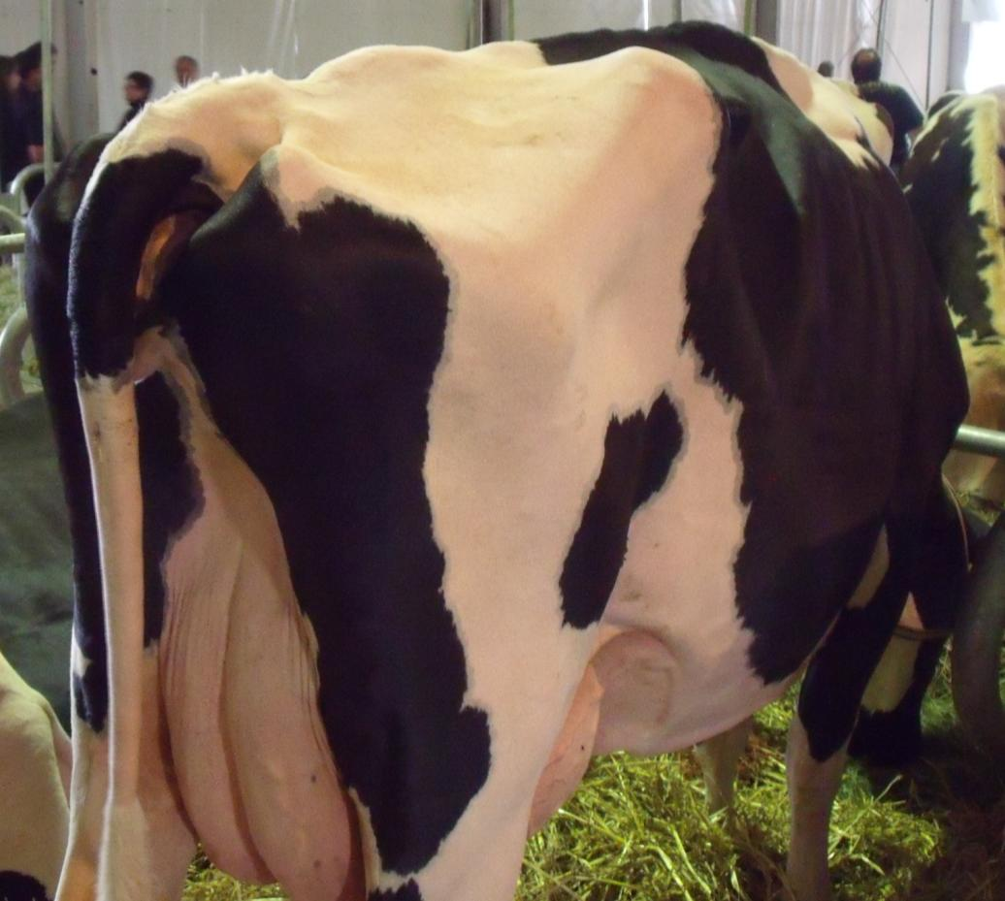
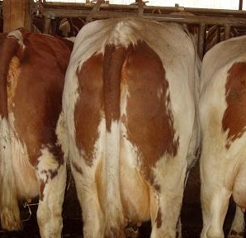
Vache maigre/grasse au vêlage
Chez une vache maigre au vêlage la mobilisation n’est pas possible
La production laitière est alors très faible
(blocage hormonaux de la sécrétion lactée)
Chez une vache grasse, l’ingestion est réduite
La mobilisation peut devenir excessive
« syndrome de la vache grasse »

Slide 20
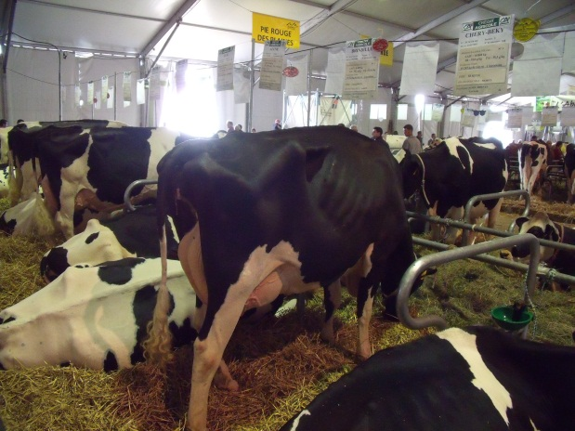
Vache qui s’est très amaigri en 90 jours
L’état de maigreur atteint après le pic va modifier la PL
Blocage hormonaux de la sécrétion lactée
La persistance va être très faible (chute de PL après le pic)
L’état de maigreur rend l’animal sensible aux maladies
Concurrence mamelle/système immunitaire pour l’énergie provenant de l’alimentation

Slide 21
Performances laitières - Facteurs de variation
I. Étapes de la lactation
I.1. La mise-bas
I.2. Le début de lactation
I.3. Bilan des points critiques du début de lactation
I.4. La phase descendante
I.5. La période sèche
I.6. La première lactation

Slide 22
Conditions pour une perte d’état réduite
NEC
RUMEN EFFICACE
(volume, nombre de papilles, écosystème)
EFFICIENCE DIGESTIVE
(écosystème microbien adapté, pouvoir tampon, …)
ABSENCE DE PATHOLOGIES
(mammites, métrites, boiteries)
3,5
3
2,5
PL = 37 L
2
PL = 37 L
Jours après vêlage
0
30 j
60 j
90 j

Slide 23
Application : 1 - alimentation
Préparation de la lactation à venir
Reprise d’état corporel (objectif NEC = 3,5)
Préparation du rumen (volume, quantités de papilles)
Équilibres minéraux
Stimulation alimentaire
Alimentation au pic de lactation
Équilibre de la ration
Individualisation de la ration (DAC)
Stimulation alimentaire

Slide 24
Application : 2 - Santé
Mise-bas
Dystocie
Difficulté de vêlage
Troubles métaboliques puerpérum : hypocalcémie, acétonémie
Métrites
Pathologie de la vie adulte
Traumas (pieds)
Mammites, métrites
Parasites digestifs
Parasites externes
Maladies contagieuses
Persistance laitière
Prévention des accidents
Gestion des transitions alimentaires (mise à l’herbe, ...)

Slide 25
Performances laitières - Facteurs de variation
I. Étapes de la lactation
I.1. La mise-bas
I.2. Le début de lactation
I.3. Bilan des points critiques du début de lactation
I.4. La phase descendante
I.5. La période sèche
I.6. La première lactation

Slide 26
C’est une phase « calme »… parfois ratée !
L’énergie ingérée devient généralement supérieure aux besoins
La femelle s’engraisse ce qui rétablit l’état corporel visé à la prochaine mise-bas
Sa sensibilité aux maladies est faible
MAIS
La pression du lait dans la mamelle induit l’apoptose des cellules sécrétrices qui ne sont pas toutes remplacées
Le taux de remplacement est faible chez les vaches âgées
Les mammites et les forts amaigrissements peuvent causer une perte irréversible de potentiel laitier

Slide 27
Performances laitières - Facteurs de variation
I. Étapes de la lactation
I.1. La mise-bas
I.2. Le début de lactation
I.3. Bilan des points critiques du début de lactation
I.4. La phase descendante
I.5. La période sèche
I.6. La première lactation

Slide 28
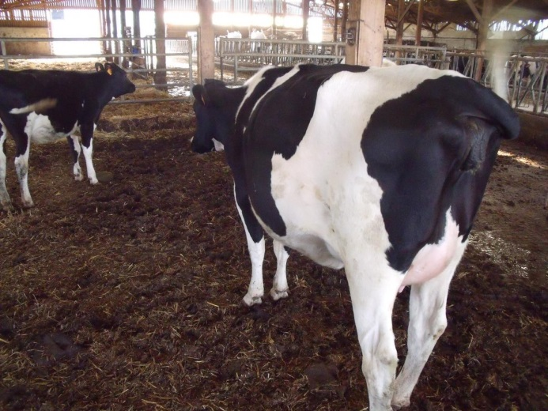
Pourquoi tarir ?
Le tarissement initie la « période sèche »
L’éleveur décide d’interrompre la lactation
Techniques : arrêt de la traite, restriction de l’alimentation et de l’abreuvement, suppression des stimuli auditifs et visuels
Le tarissement permet
À la croissance fœtale de ne pas être concurrencée par la lactation
À la mamelle de générer un nouveau tissu sécrétoire complet
À l’éleveur de faire produire plus de lait (atteinte d’un nouveau pic)

Slide 29
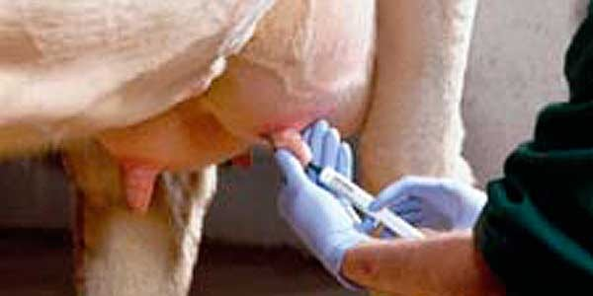
Les risques au tarissement
Période sèche = trois phases à respecter
Phase d ’involution proprement dite : 3 à 4 semaines
La mamelle involuée : 2 semaines
Phase de régénérescence : 2 à 3 semaines
Le tarissement est une période sensible pour les infections mammaires
La pression du lait non trait ouvre les sphincters du trayons
En dehors de toutes conditions d’hygiène stricte, la mamelle s’infecte
Pathogènes en cause : Staph aureus et E. Coli
Prévention des infections mammaires en période sèche
Injection d’antiobiotiques en préventif
Injection d’un produit d’obturation des trayons
Hygiène stricte des locaux des vaches taries (pb si pâturage)

Slide 30
Performances laitières - Facteurs de variation
I. Étapes de la lactation
I.1. La mise-bas
I.2. Le début de lactation
I.3. Bilan des points critiques du début de lactation
I.4. La phase descendante
I.5. La période sèche
I.6. La première lactation

Slide 31
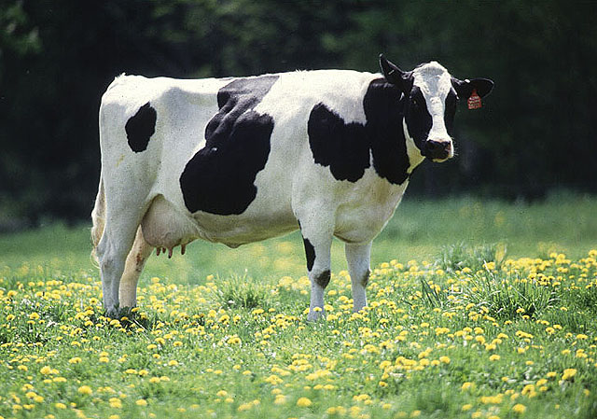
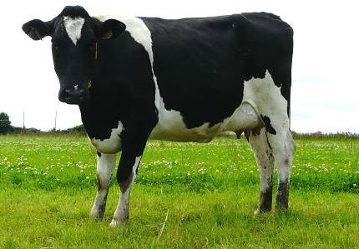
Particularité de la 1ère lactation (L1)
Pendant la 1ère lactation il reste 20% de la croissance à terminer
Concurrence PL/croissance
→ la PL est plus faible chez une L1 (primipare) : 20 à 30 % de moins
La 1ère lactation est celle qui valide le développement mammaire

Slide 32
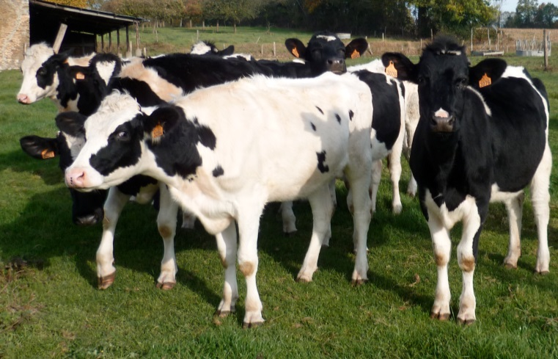
Importance de la phase pré-pubère
Les accidents avant la puberté auront des conséquences sur les performances de la future laitière
Croissance ralentie non compensée
Ayant pour conséquence un petit format de vache
Donc une ingestion moindre une fois primipare
Et aussi un risque de sur-engraissement si l’éleveur cherche à rattraper le temps perdu
Donc la prévention des accidents de croissance même précoces est essentielle
Voir le cours « viande »

Slide 33
La mammogénèse
Avant la puberté : croissance isométrique (croissance mammaire régulière)
Autour de la puberté (7 mois) : allométrie (croissance mammaire forte)
Développement du tissu conjonctif et adipeux
Attention à ne pas sur-engraisser la génisse (faible sécrétion de prolactine)
→ Objectif autour de 700 g/j de GMQ
5ème mois de la première gestation :
Développement du tissu sécrétoire
Augmentation du volume de la mamelle
Étape où la génisse ne doit pas être ni carencée ni malade
Dernière semaine de gestation :
Lactogénèse = acquisition de la capacité à fabriquer du lait
L’hormone en jeu est la prolactine

Slide 34
Performances laitières - Facteurs de variation
I. Étapes de la lactation
II. La traite / les mammites
III. L’arbre de décision

Slide 35
Performances laitières - Facteurs de variation
II. La traite / les mammites
II.1. Garantir l’éjection du lait
II.2. Optimiser la traite

Slide 36
La mamelle de la vache

Slide 37
Compartimentation de la mamelle
Conformation
4 quartiers anatomiquement séparés (vache) par des ligaments
pas de passage direct de bactéries d ’un quartier à l ’autre
capacité de la citerne mammaire : 1 litre de lait (moyenne)
attention à bien l ’égoutter en fin de traite
Distribution du lait avant la traite
60 % dans les alvéoles
20 % dans les canaux
20 % dans la citerne
Nécéssité de la stimulation de la contraction des alvéoles

Slide 38
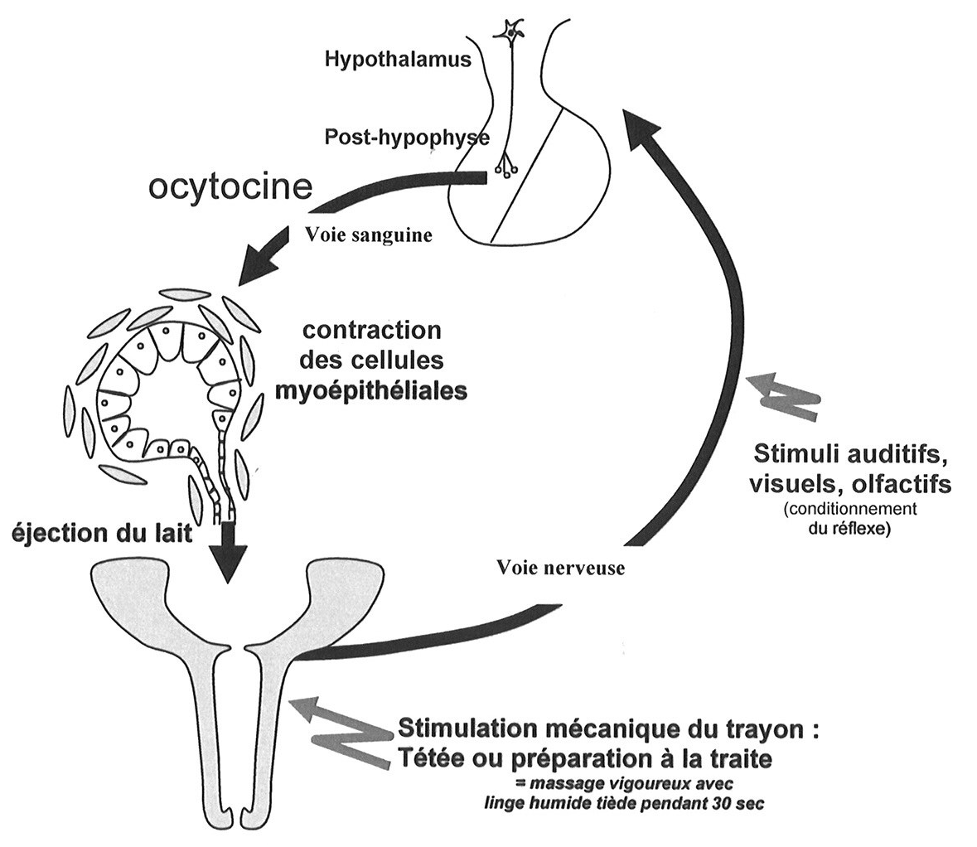
Le réflexe d’éjection du lait

Slide 39
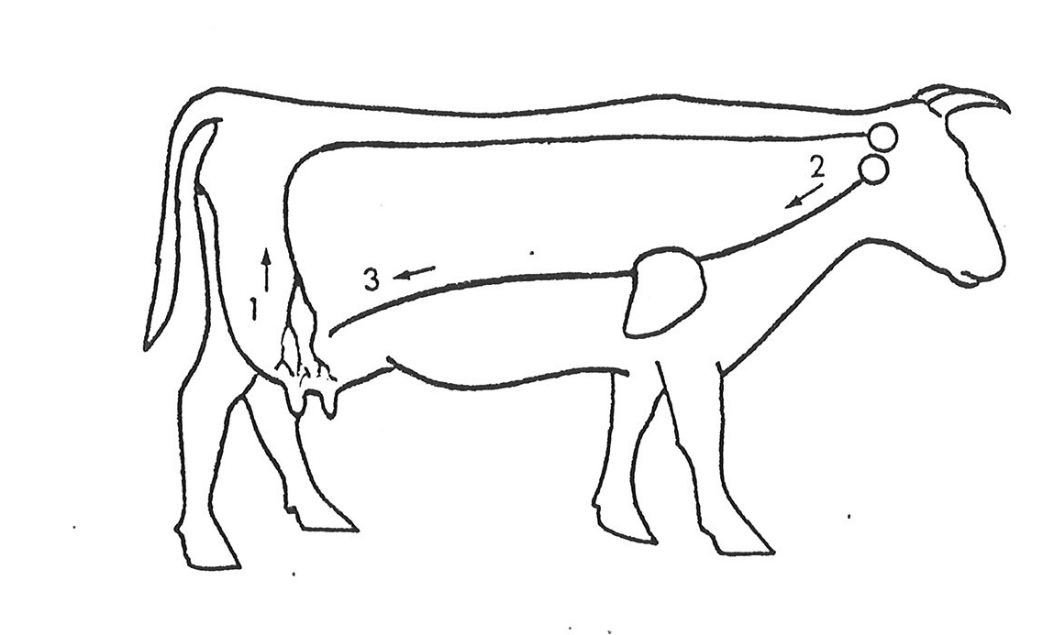
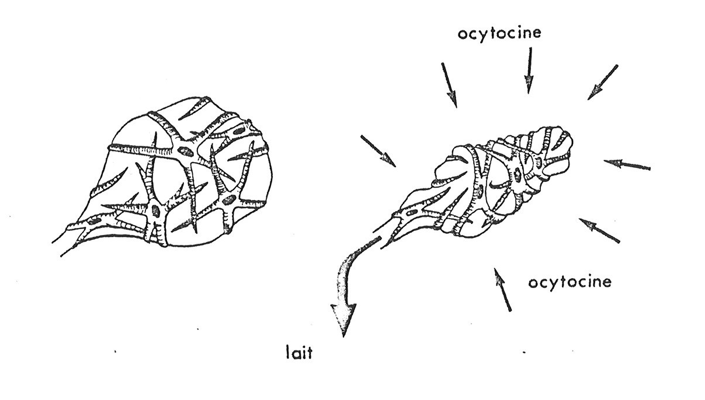
Objectif de la traite
Lait citernal (40 %) : aspiré par le vide
Lait alvéolaire (60%) : éjecté par l’animal une fois induit le réflexe d’éjection du lait (hormone = ocytocine)
Induction du réflexe d’éjection
30 s chez brebis
60 s chez vache
Optimisation du réflexe :
Massage du trayon et du plancher mammaire
Conditions de traite toujours identiques (routine)
Pas de stress, distribution de ccé, …etc

Slide 40
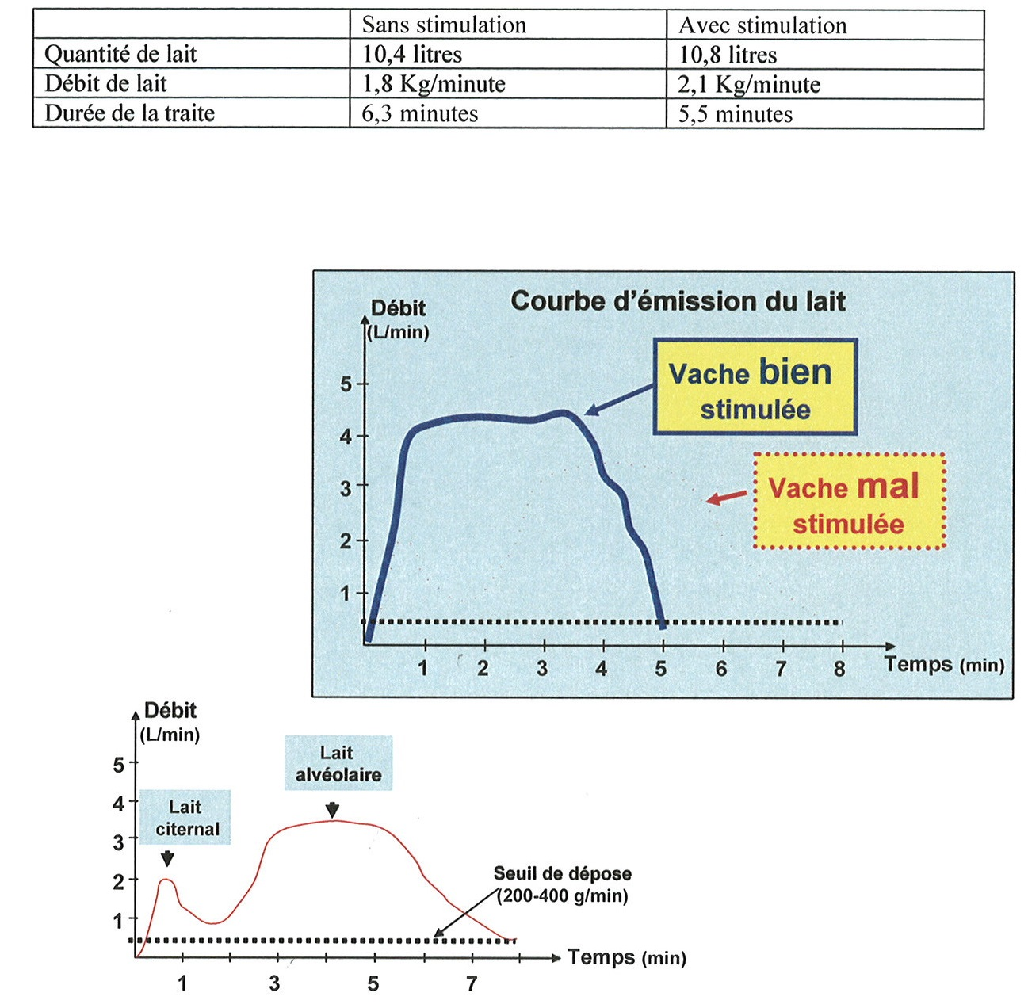

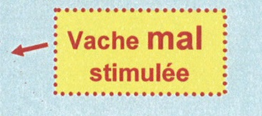

Slide 41
Galactopoïèse = maintien de la production laitière
La GH (somatotropine) permet de maintenir la PL et de l’augmenter
Injectée à des laitières moyennes : augmentation de 5 à 40 % de la PL
Les injections de GH étant interdites en Europe, l’effet le plus remarqué est la vidange complète et fréquente de la mamelle
Toutefois chez les hautes et moyennes productrices le niveau de production diminue progressivement après le pic
Les cellules épithéliales desquament régulièrement
Elles ne sont pas toutes remplacées au cours de la lactation
Seule une involution mammaire complète lors du tarissement rétablit le nombre maximal de cellules épithéliales productrices

Slide 42
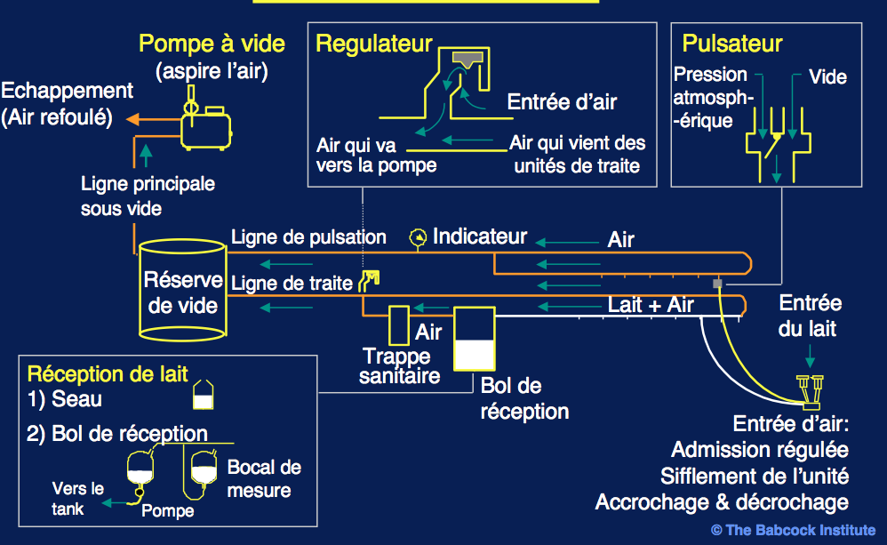
Le système de traite moderne

Slide 43
Performances laitières - Facteurs de variation
II. La traite / les mammites
II.1. Garantir l’éjection du lait
II.2. Optimiser la traite

Slide 44
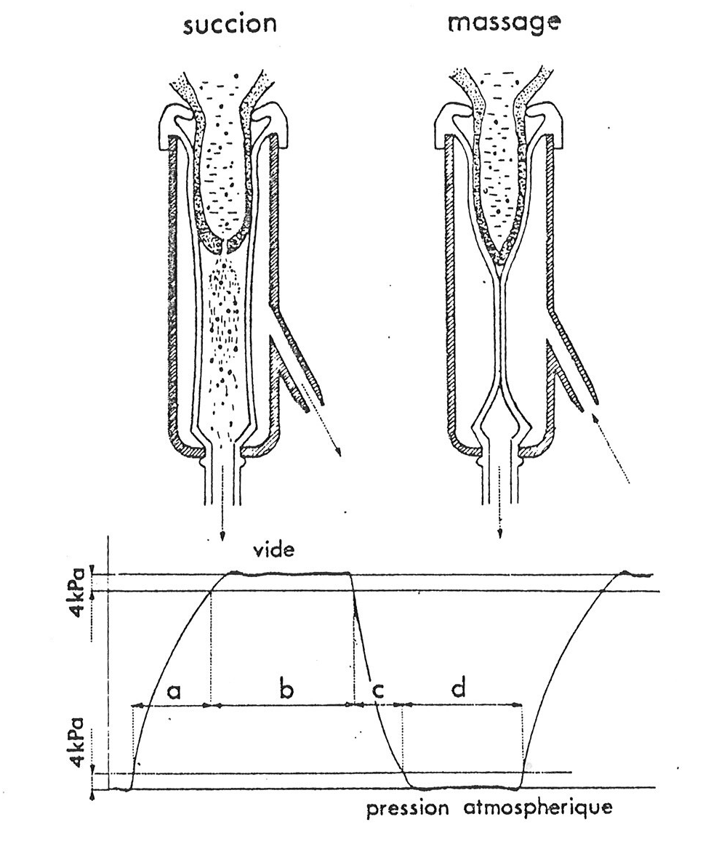
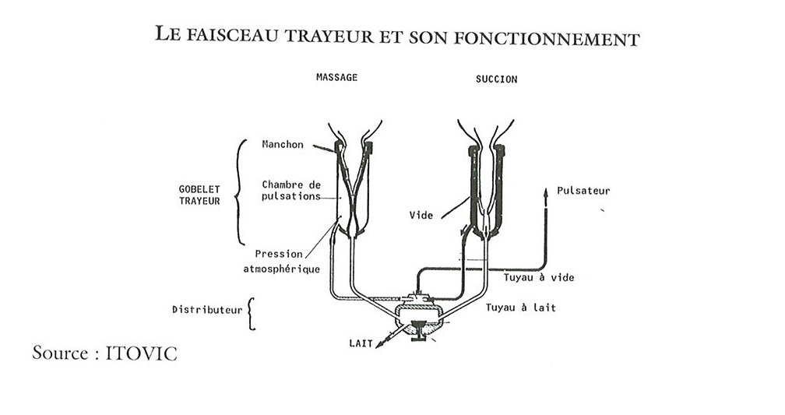
Principe de la traite
Ouvrir le canal du trayon :
succion = vide de traite (0,5 kg/cm²)
Stimuler l’animal :
pulsations (sinon congestion du trayon par accumulation de sang) = alternance P_{atm} / vide

Slide 45
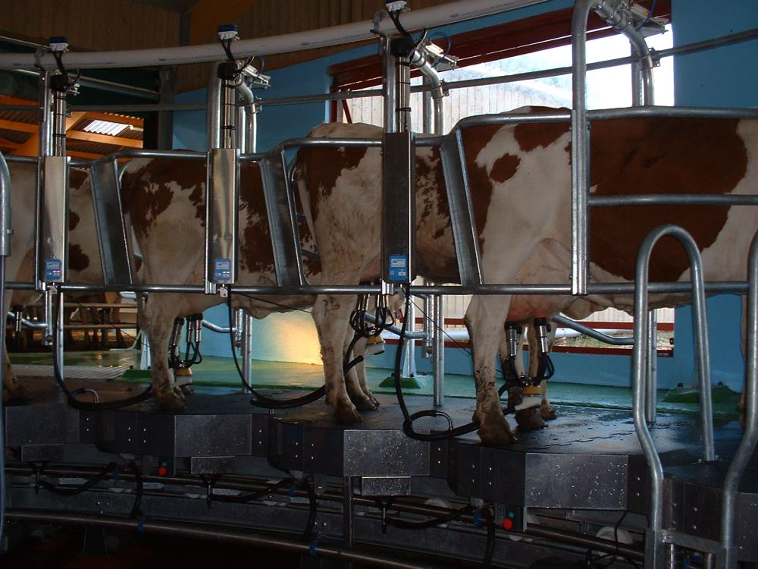
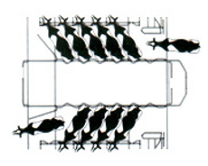
Epi
Traite par lots
Confort de pose des manchons

Slide 46
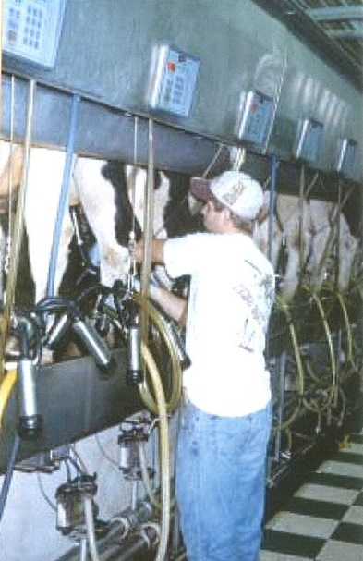
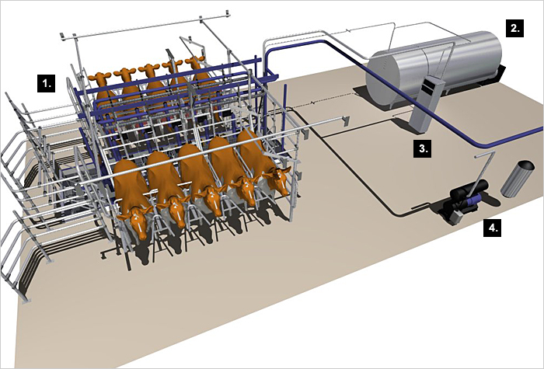
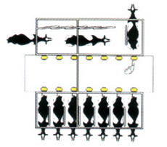
Traite par l’arrière (TPA)
Minimisation de la longueur de la salle de traite
Pose difficile
Traite par lots

Slide 47
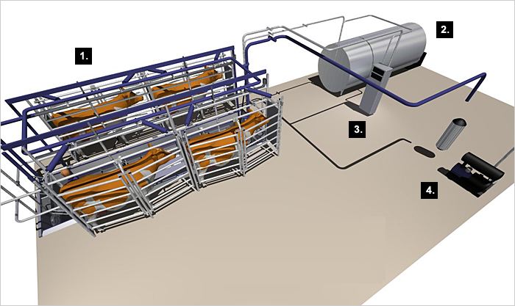
Tandem
Traite individuelle
Confort de pose des manchons
Observation maximale des animaux
Salle pédagogique

Slide 48
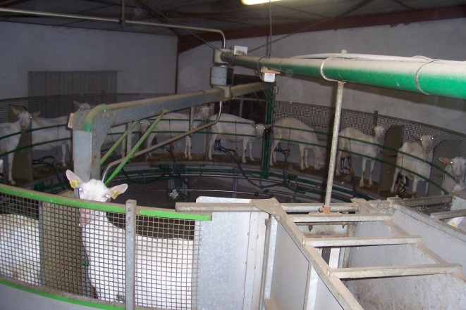
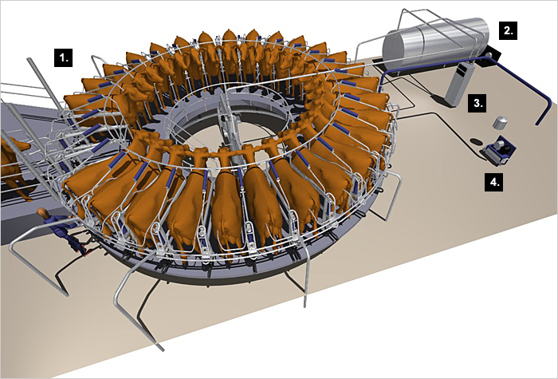
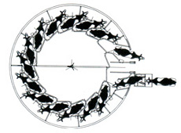
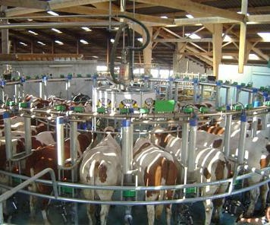
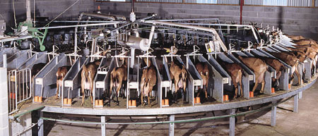
Le roto

Slide 49
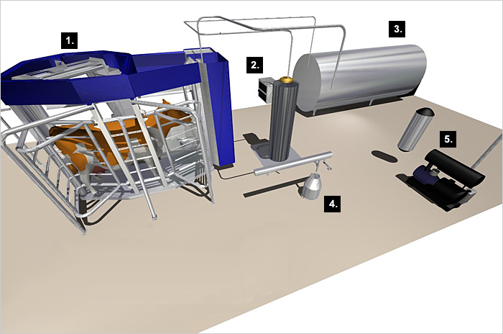
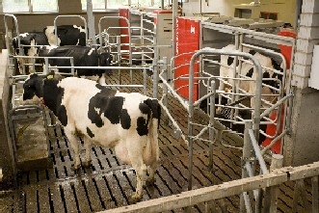
Le robot de traite
2,8 traites/VL/j
Nouvelle conception du bâtiment (circulation des animaux, portes intelligentes, …etc.)
Maxi 65 VL/robot (55 au début)

Slide 50
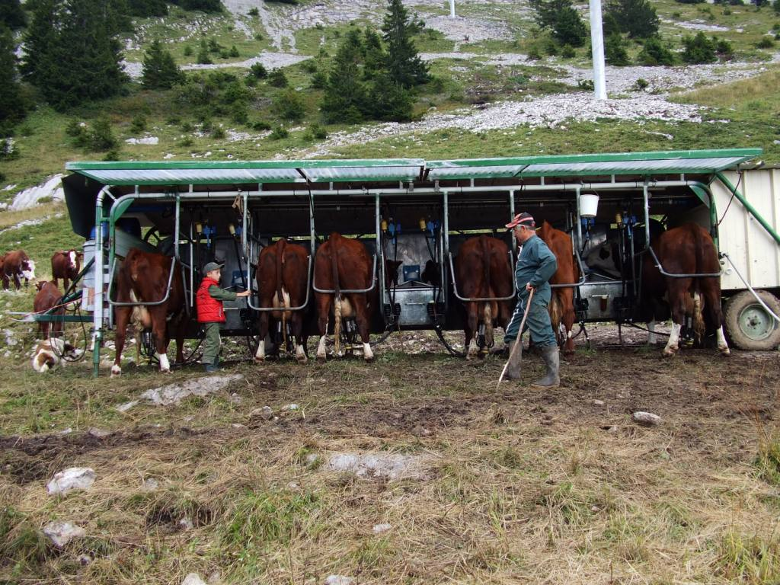
Salle de traite mobile

Slide 51
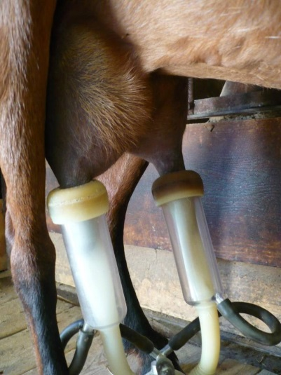
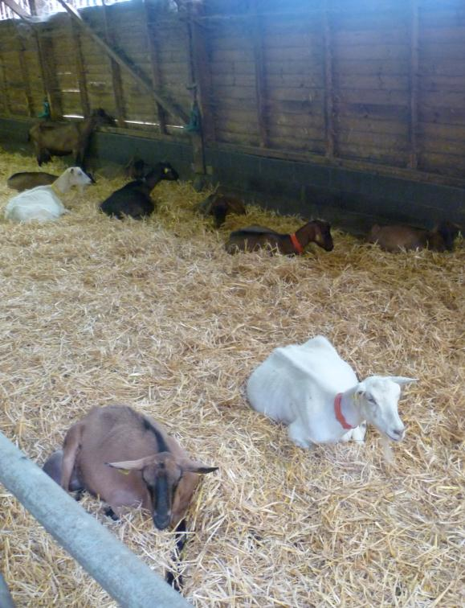
Etiologie des mammites
Infection endogène à cause de traites traumatiques
Niveau de vide trop fort ou trop faible
Manchons ou trayons inadaptés
Entrée d’air dans le manchon
Traite trop longue
Infection exogène à causes de trayons restant ouverts
Dans les 20 minutes qui suivent la traite
Au moment du tarissement
Avant le vêlage
Infection croisée lors de la traite
Vaches infectées contaminant le bloc de traite

Slide 52
Arbre décisionnel global pour les mammites
Infection croisée
- Réforme tardive des mammiteuses chroniques
Phénomène d’impact
chute de faisceau
manchons mal adaptés
Mammite de traite
Fluctuations du vide
dérèglement de la pompe à vide
mauvaise technique de pose ou dépose
dysfonctionnement du décrochage auto
égouttage prolongé (sur-traite)
« Traite humide »
vide insuffisant
griffe trop petite (défaut d’écoulement)
> 300 000 leucocytes/L
Post-traite
pas de blocage au cornadis, zone de couchage sale
Mammites d’environnement
Fin (colibacillaire)
trayons non obturés
Tarissement
pas d’aseptisation de l’endothélium mammaire lors d’un tarissement sur des hauts niveaux de PL
Début (S aureus)
FACTEURS FAVORISANTS : manque d’hygiène / mauvaise conformation mammaire

Slide 53
Performances laitières - Facteurs de variation
I. Étapes de la lactation
II. La traite / les mammites
III. L’arbre de décision

Slide 54
TD!

